Slide 1
Bachelor Thesis Meeting 31.03
Tim Jordi & Thomas Sutter

Slide 2
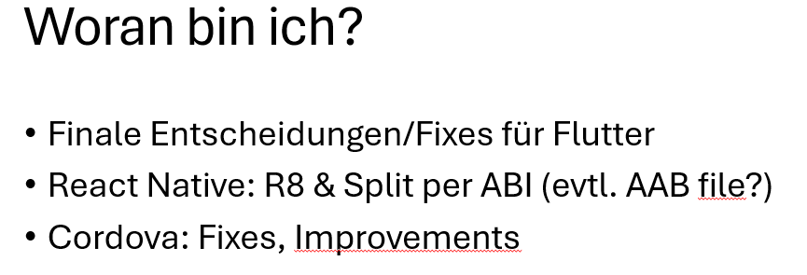
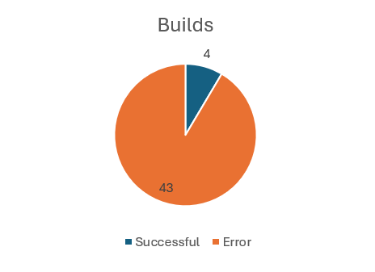
Recap

Slide 3
Was wurde gemacht?
Apache Cordova fixes (ca. 1000)
Rekursiver Crawler für Cordova
Erste Refactorings
Nur ein Build Entry pro Repo
RN: Split per ABI + R8 (noch in testphase)
RN: Ground Truth files
Cordova: Ground Truth files

Slide 4
Apache Cordova
Legacy Framework
Wenige Repos (2.7k mit Suche «topic:cordova»)

Slide 5
RN: aktueller Stand
Split per ABI funktioniert (fast immer)
Ground Truth vorhanden (package.json/package-lock.json)
R8 funktioniert nur selten
Notes:
Obfuscation für React native, eventuell R8 sinnlos?
Typescript/Javascript separat

Slide 6
Flutter: aktueller Stand
Split per ABI funktioniert
Obfuscation + r8 funktioniert meistens
Ground Truth vorhanden

Slide 7
Woran bin ich?
Cordova: R8 + Split per ABI
RN/Flutter: Erneutes analysieren der Logs (R8/ABI split)
RN: Javascript/typescript?

Slide 8

Was ist geplant?
.Net MAUI (ex. Xamarin)
Refactorings mit Regressionstests
Metadata analyse

